Slide 1
Sœurs de pouvoir
Soutenance

Slide 2
Introduction
Présentation personnelle

Slide 3
Introduction
Fiche Technique
Titre : Sœurs de Pouvoir
Réalisateur : Agnès LAURET
Genre : Fantastique
Format : 1920x1080
Durée : 2 min
Année : 2025
Catégorie : Hybride (3D et 2D)
Deux sœurs se voient offrir un mystérieux bracelet par leur grand-mère qui va réveiller un pouvoir enfoui en elles
Notes:
Présentation court-métrage – 30s

Slide 4
Sommaire
Pré-production…………….5
Intention, Direction artistique, Scénario, Character Design, Storyboard, Découpage technique/Animatique, Planning
Production ……..........…XX
Post-Production………...XX
Visionnages ……..........…XX

Slide 5
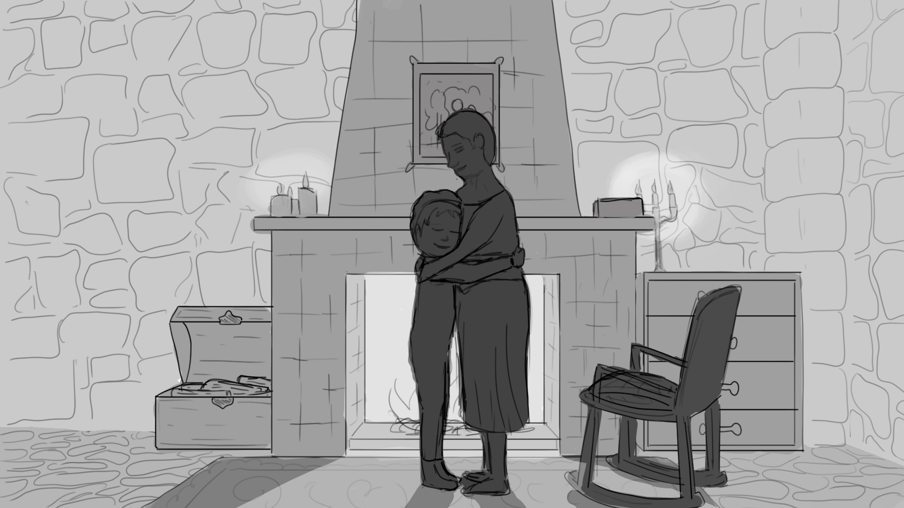
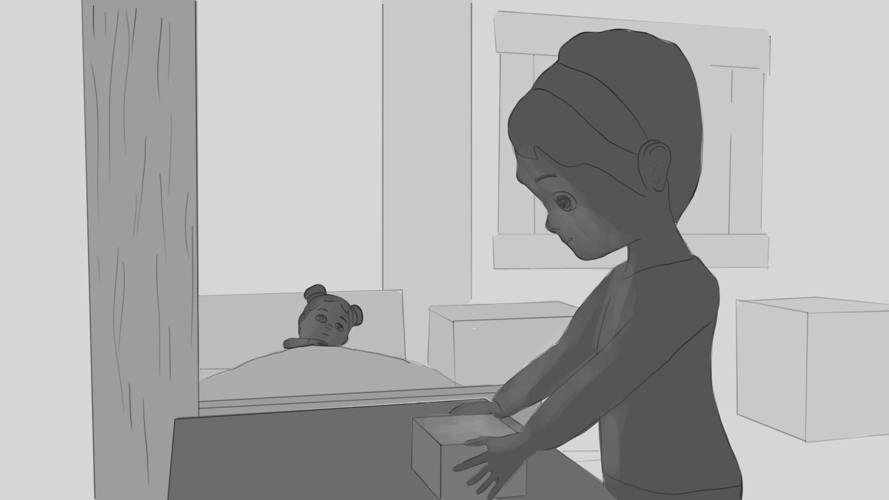
Pré-production
Intention.....6
Direction artistique…..7
Scénarisation…..9
Character Design…..12
Environment Design…..18
Mise en scène…..22
Gestion de projet…..30

Slide 6
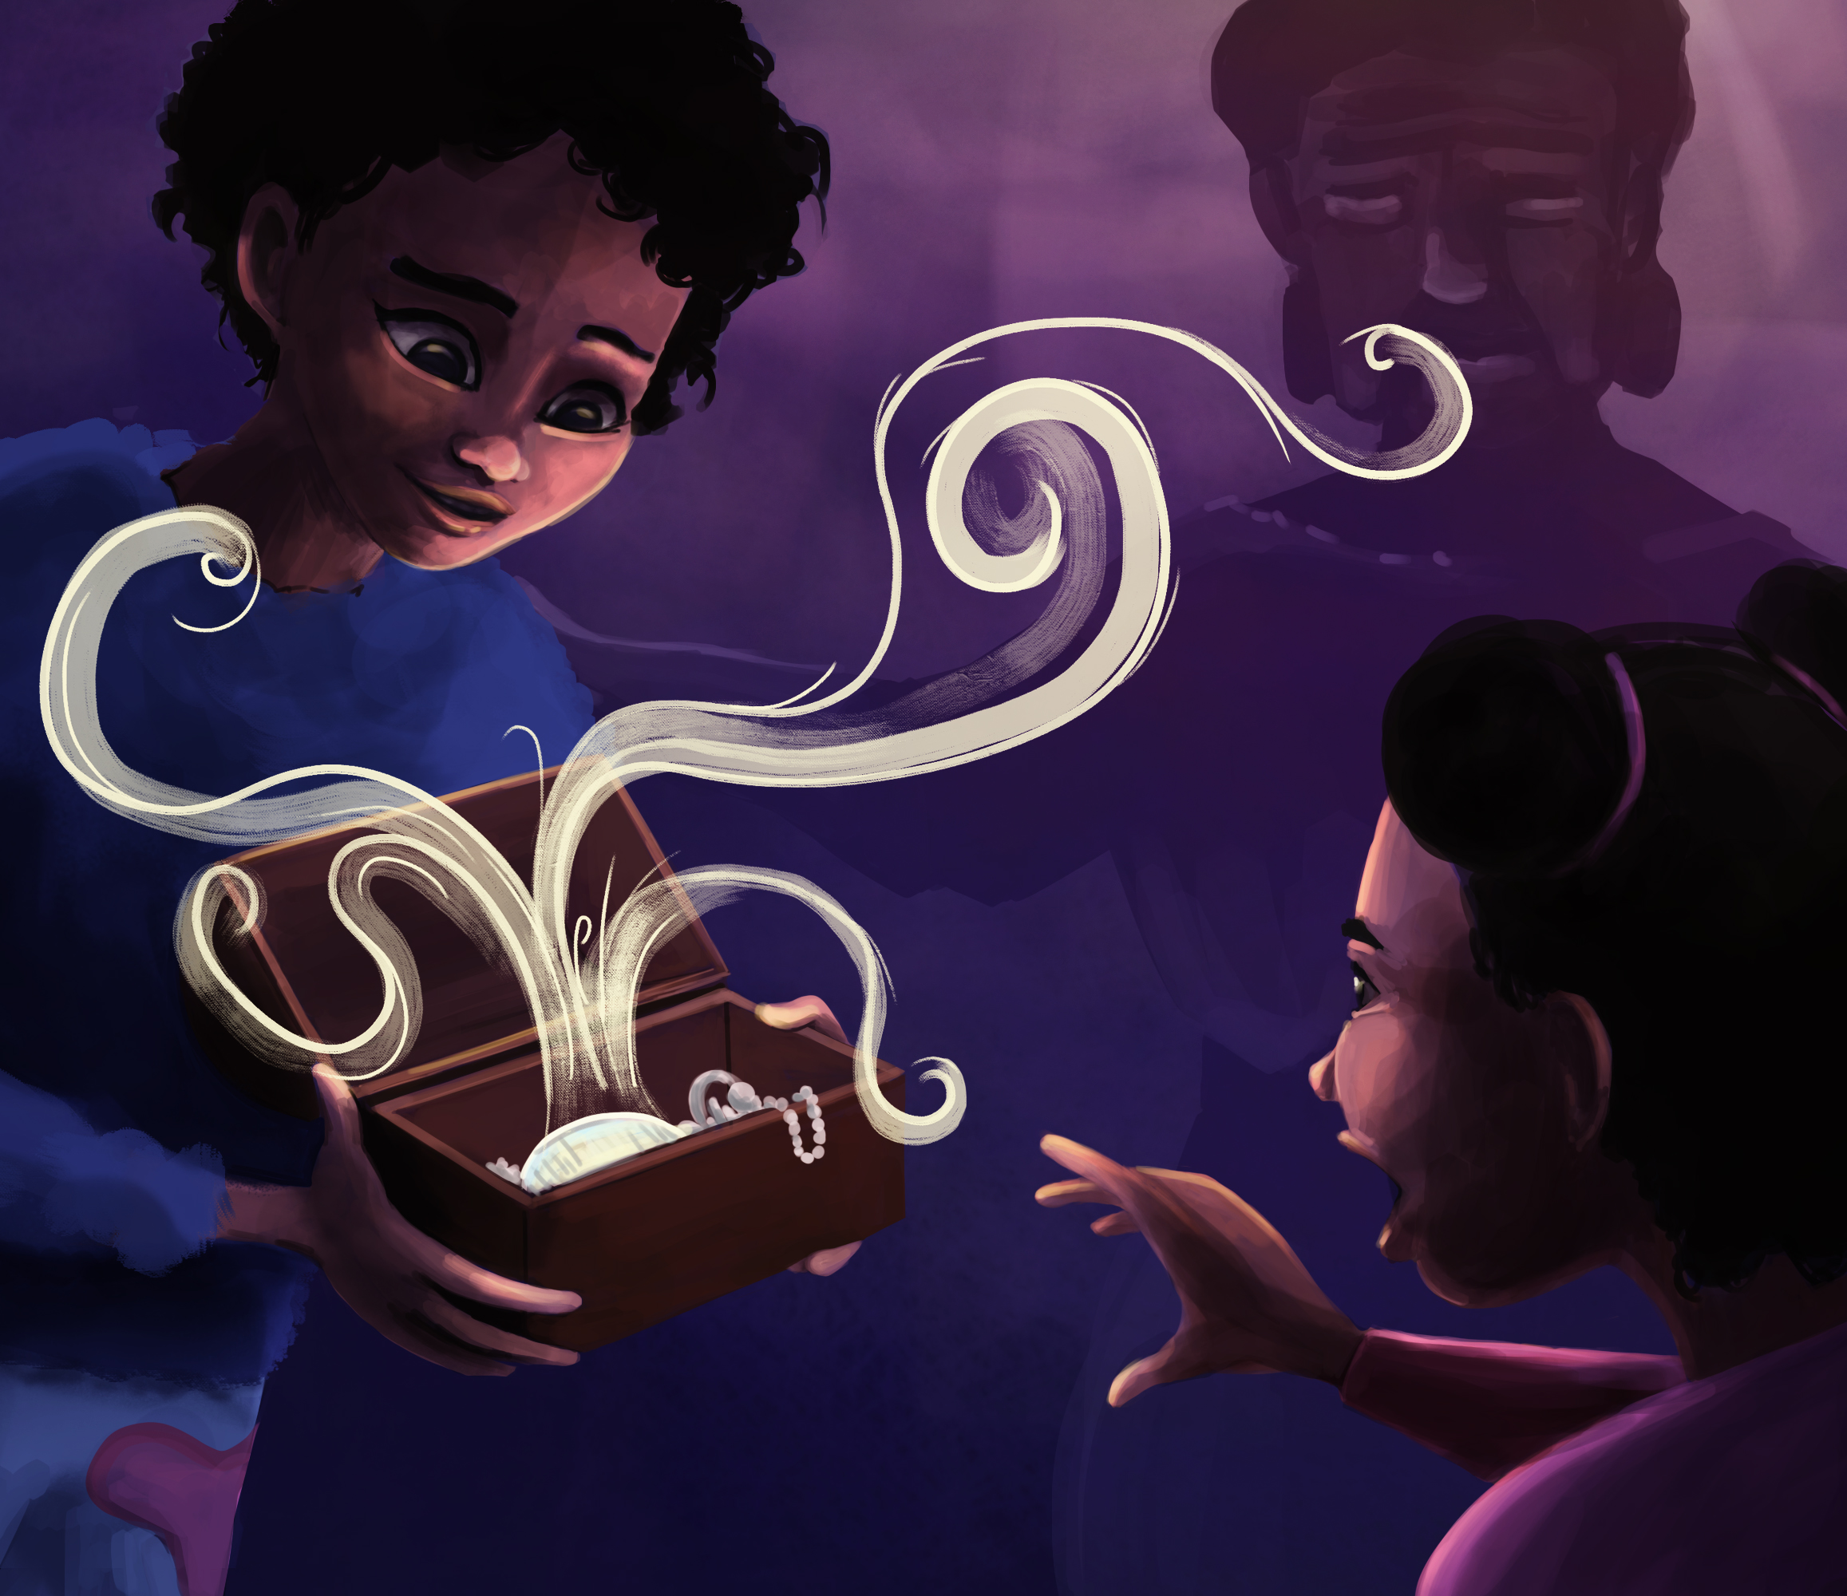
Pré-production
Note d’Intention
Concept Art par Daphné LAURET
Notes:
Intention – 30s (1/1)

Slide 7

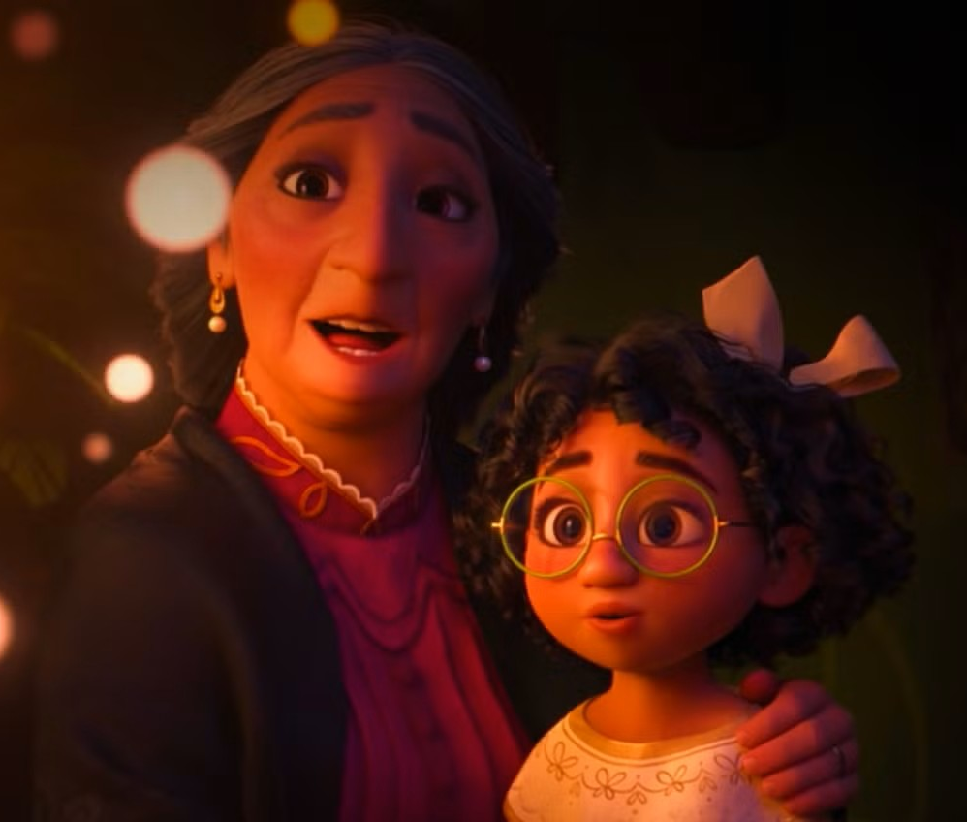
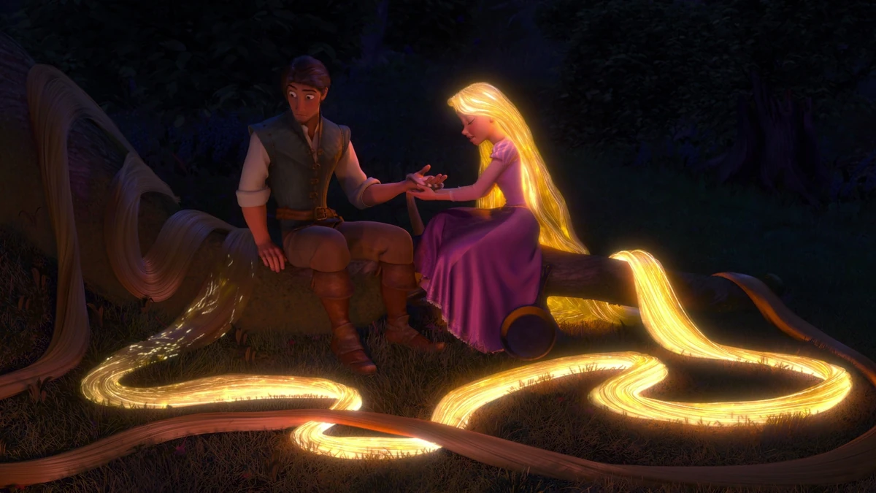
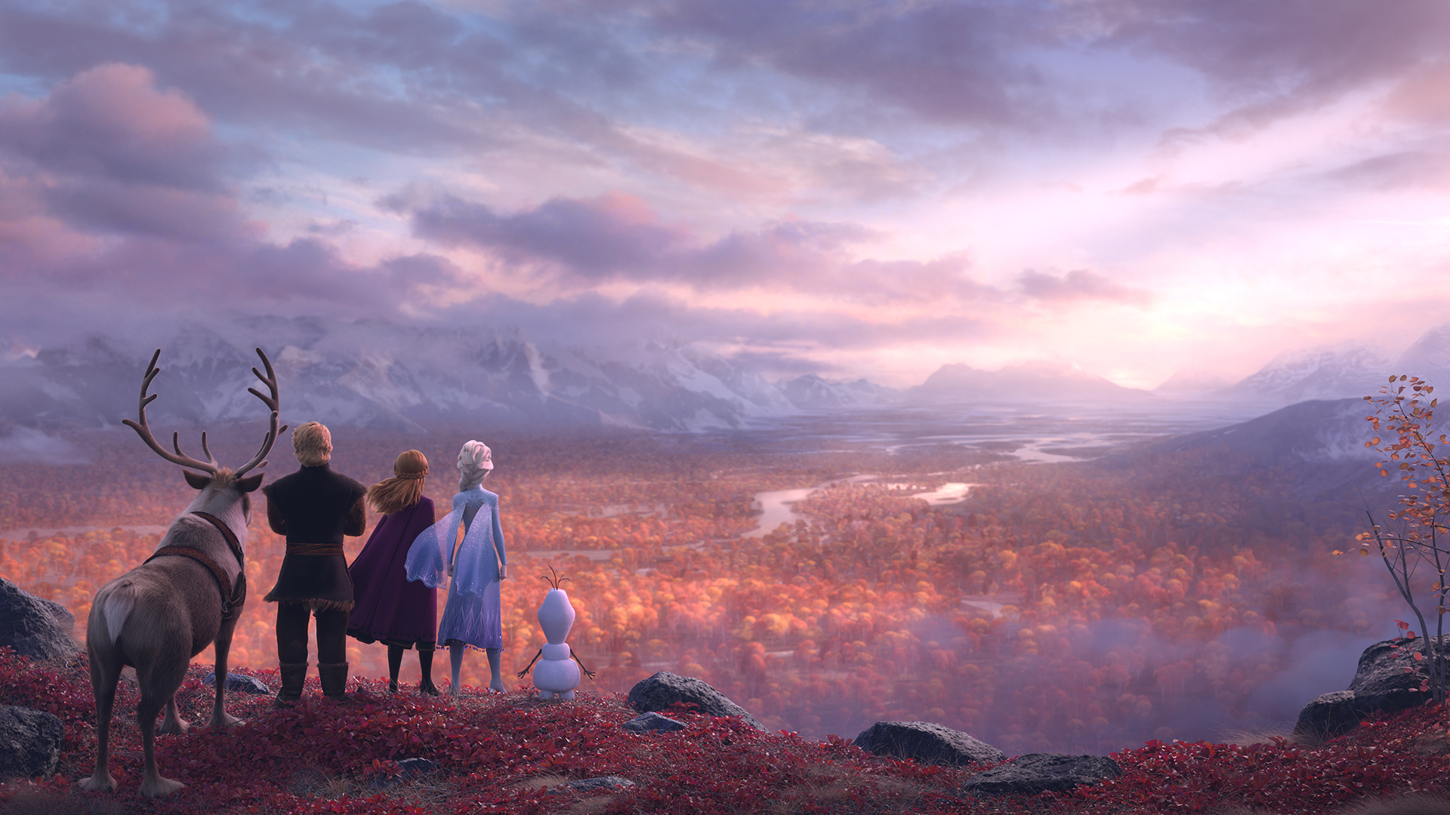
Pré-production
Direction Artistique
Références :
Animation 3D Disney
Vaiana
Encanto
Raiponce
La Reine des Neiges
Notes:
Direction artistique – 30s (1/2)

Slide 8
Pré-production
Direction artistique
Références : Animation 3D Disney
Notes:
Direction artistique – 30s (2/2)

Slide 9
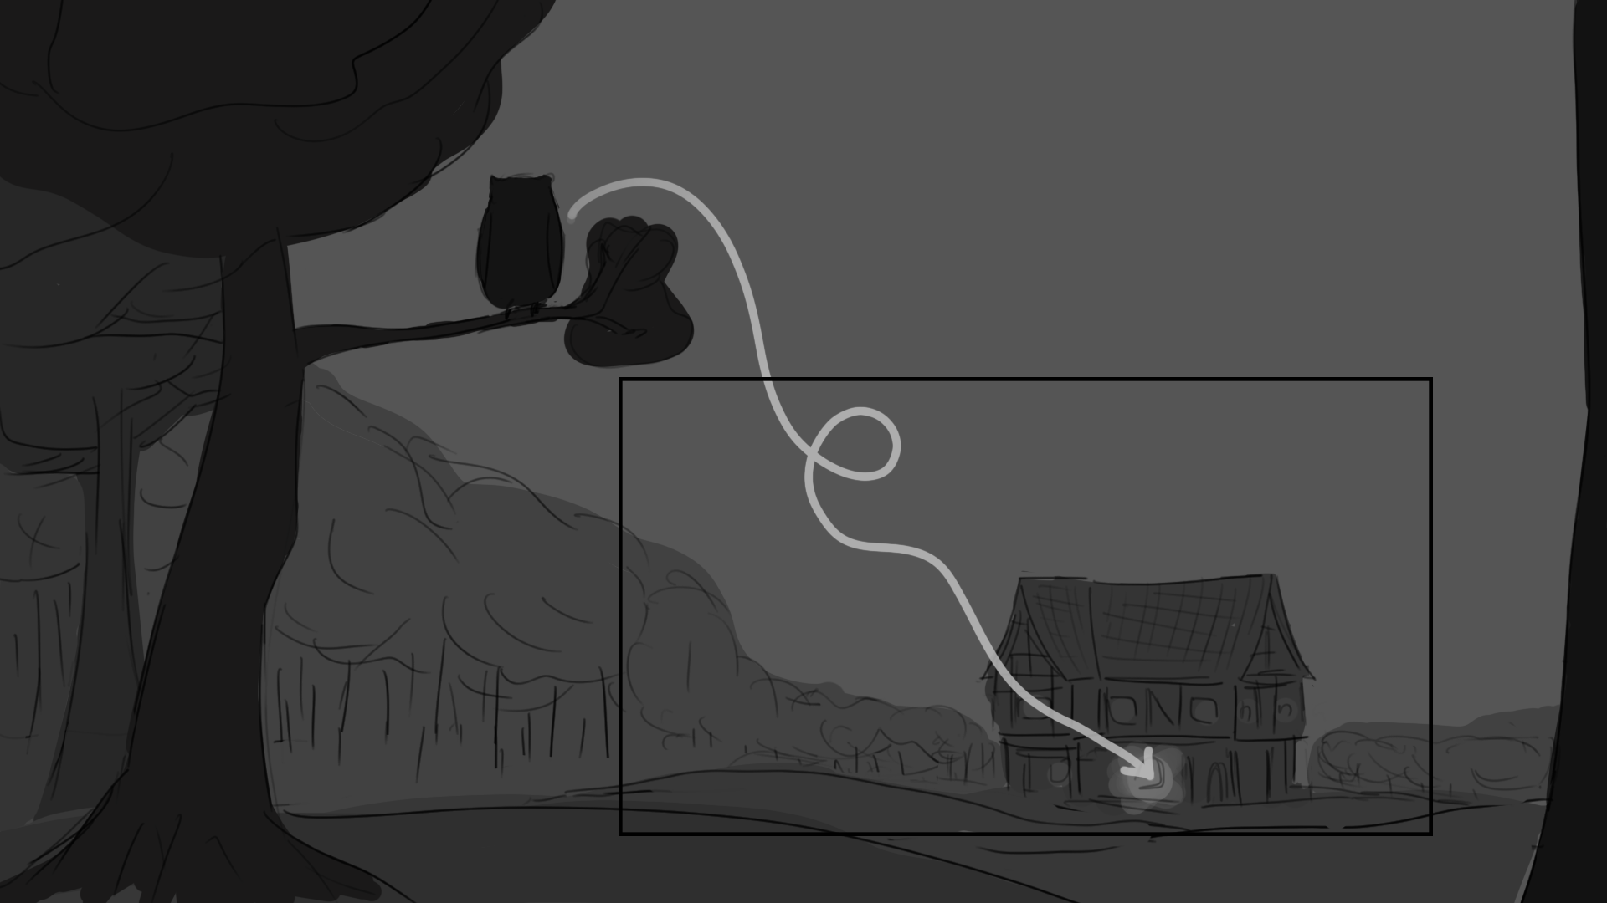
Pré-production
Scénarisation
Scène d’exposition
En forêt de nuit, une chouette est posée dans un arbre. On aperçoit une maison au loin.
La chouette s’envole vers la maison.
La chouette se pose sur une fenêtre de la maison, on distingue une silhouette derrière la vitre.
Notes:
Scénarisation – 1m30 (1/3)

Slide 10
Pré-production
Scénarisation
Scène 1 – Le salon
Grand-mère Clotilde se tient face à la cheminée.
On entend Celia arriver en courant et elle se jette sur sa grand-mère pour lui faire un câlin.
Grand-mère Clotilde se relève, attrape une boite qui était posée sur la cheminée et la tend à Celia.
Celia veut lui poser des questions mais sa grand-mère lui fait signe de ne rien dire. Celia se retourne perplexe et repart.
Celia commence à monter les marches et se retourne vers sa grand-mère.
Sa grand-mère lui sourit et lui fait un clin d’œil.
Celia se retourne et regarde la boite.
Notes:
Scénarisation – 1m30 (2/3)

Slide 11
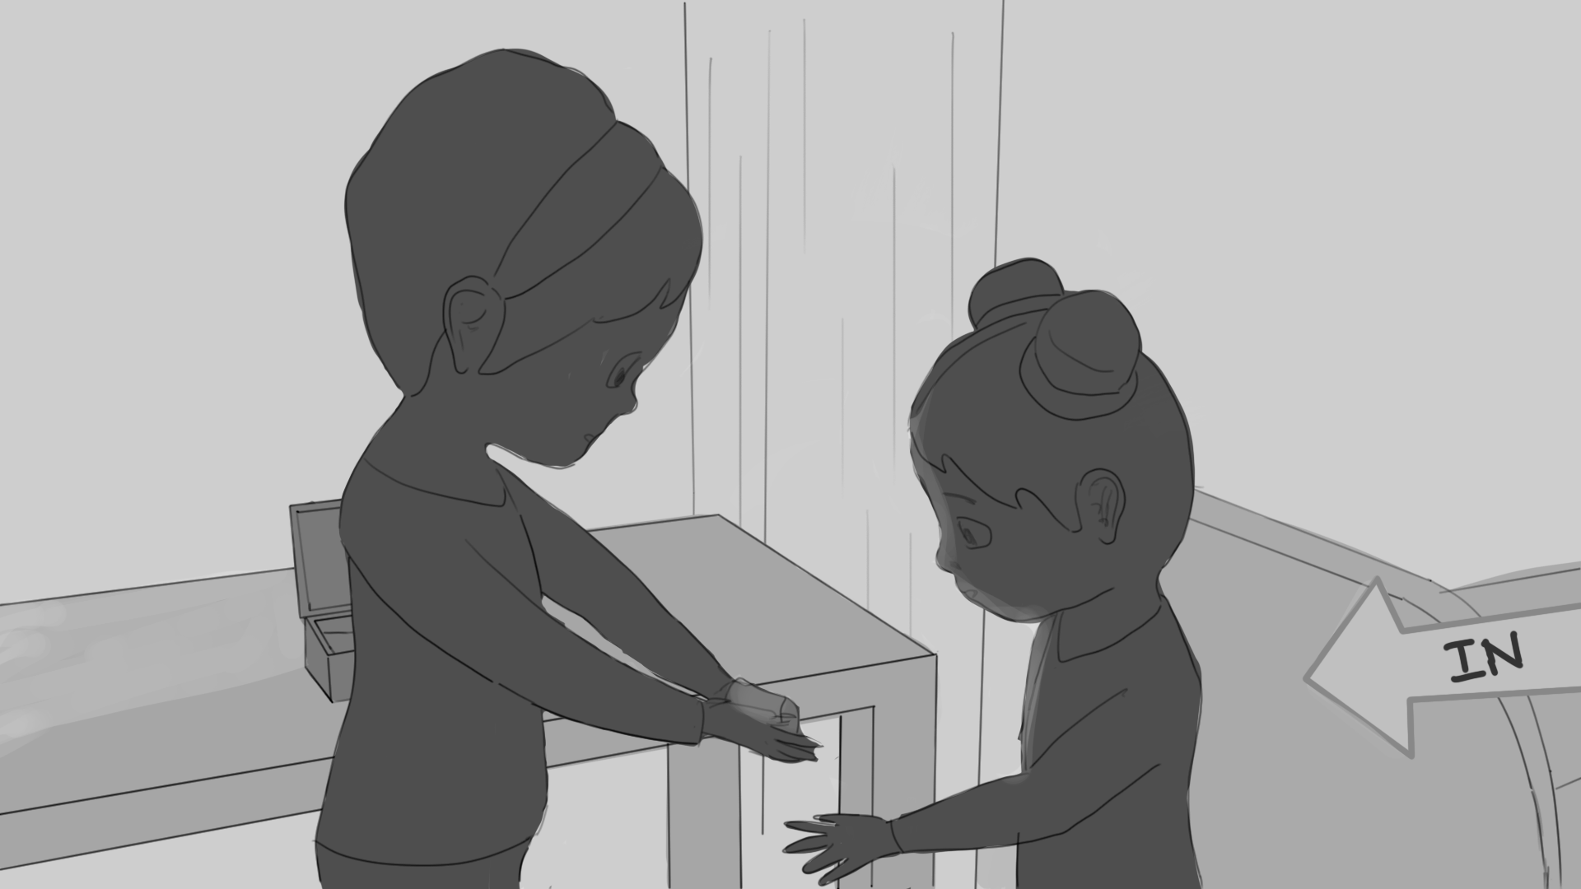
Pré-production
Scénarisation
Scène 2 – La chambre
Celia pose la boite sur son bureau.
Le bruit réveille Alice à côté, Célia la regarde et regarde de nouveau la boite.
Elle ouvre la boîte, découvre le bracelet et le prend pour l’inspecter.
Alice s’approche de sa sœur, intriguée par le bracelet elle décide de le toucher.
Le bracelet s’illumine avec la magie et la lumière enveloppe les deux soeurs.
On aperçoit une vision de la grand-mère plus jeune qui découvre
ses pouvoirs. Plus elle grandit et plus ses pouvoirs sont puissants.
Après avoir atteint le summum de ses capacités, elle commence à veillir et sa magie s’affablie. Une fois très agée, elle enferme toute la magie qui lui reste dans son bracelet.
La vision est terminée, les filles lâchent le bracelet qui tombe par terre et s’éteint.
La magie s’imprègne dans les deux sœurs, qui se regardent surprises.
On distingue dans leurs pupilles un éclair de magie.
Notes:
Scénarisation – 1m30 (3/3)

Slide 12
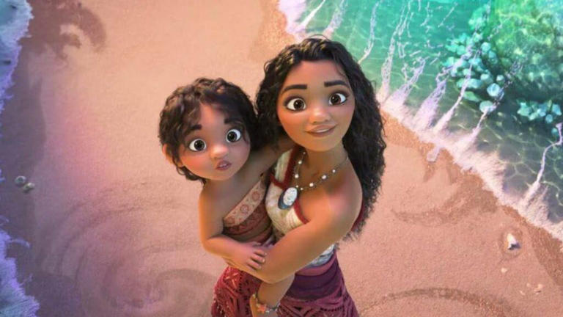
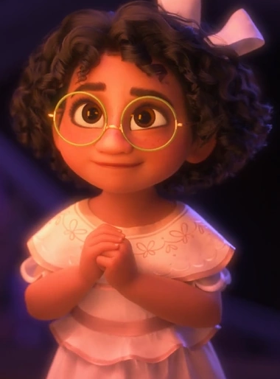
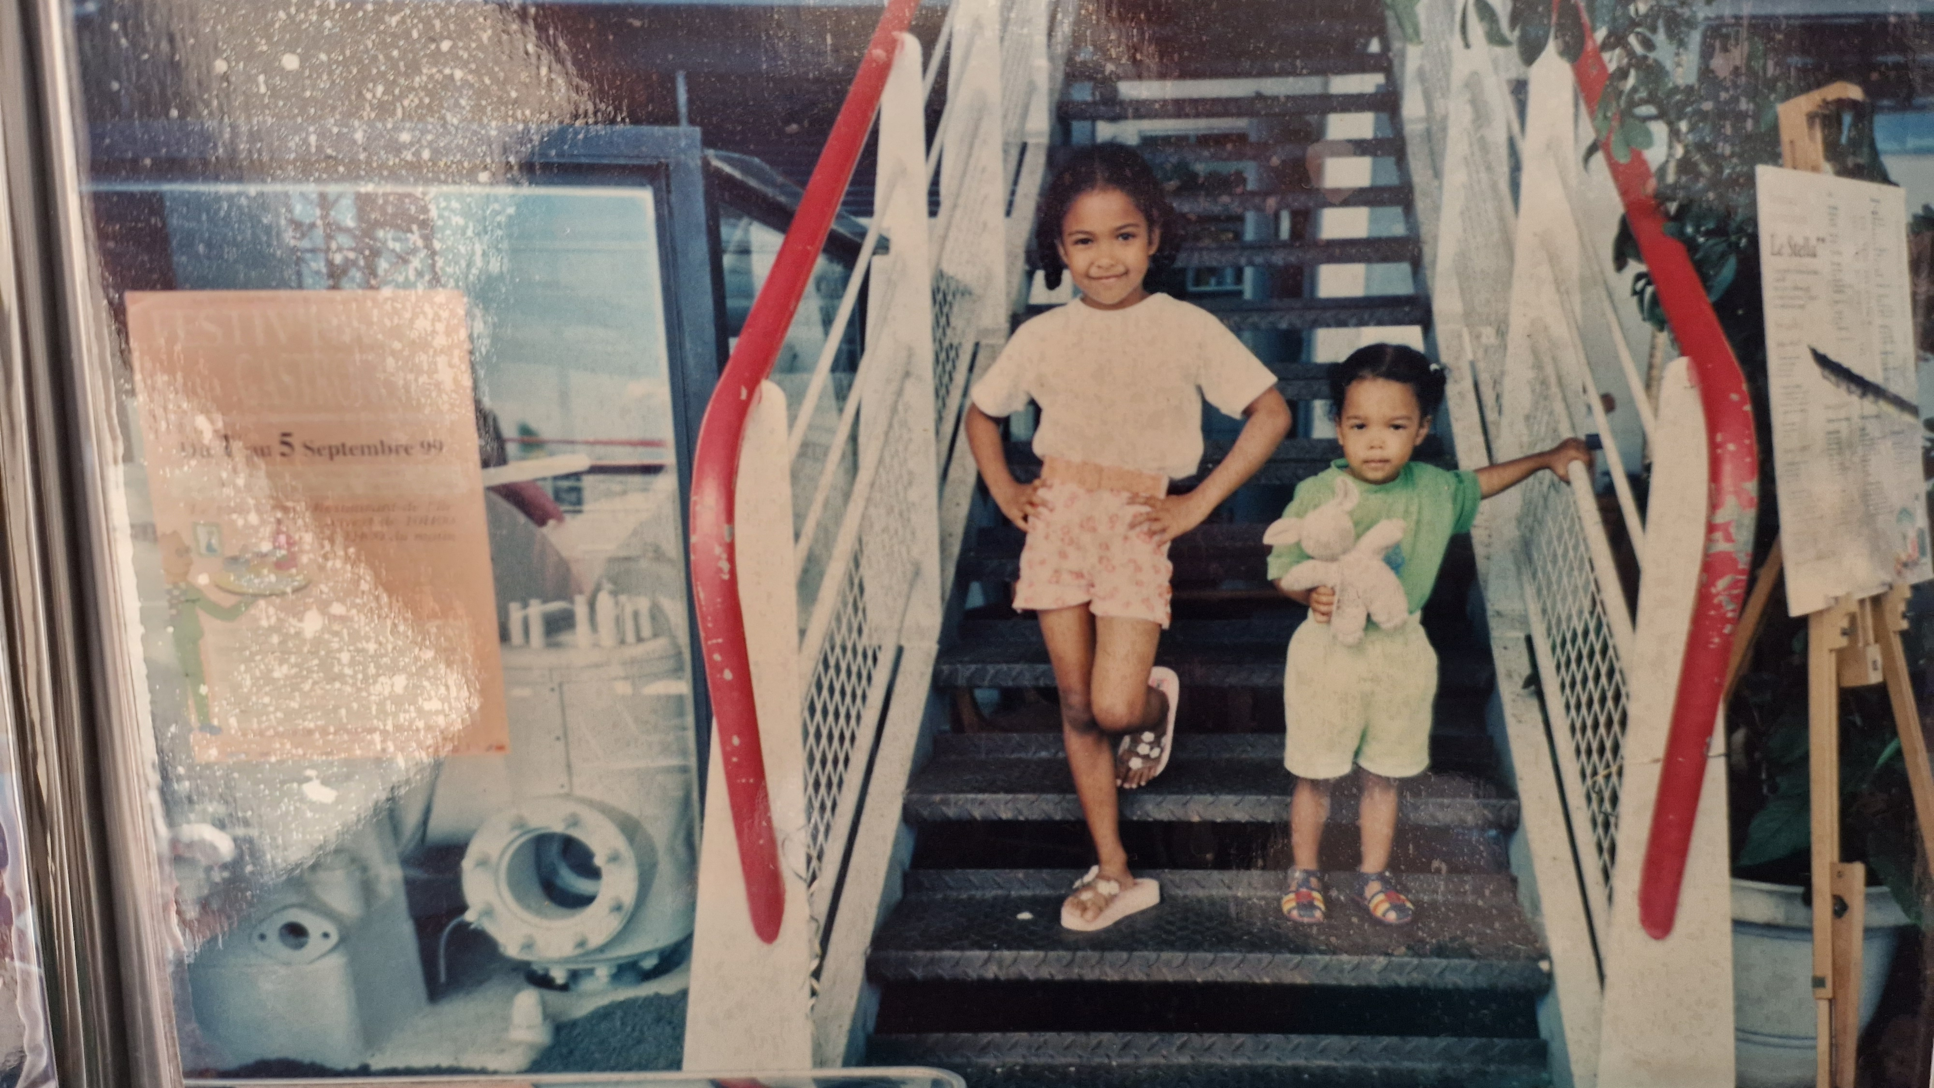
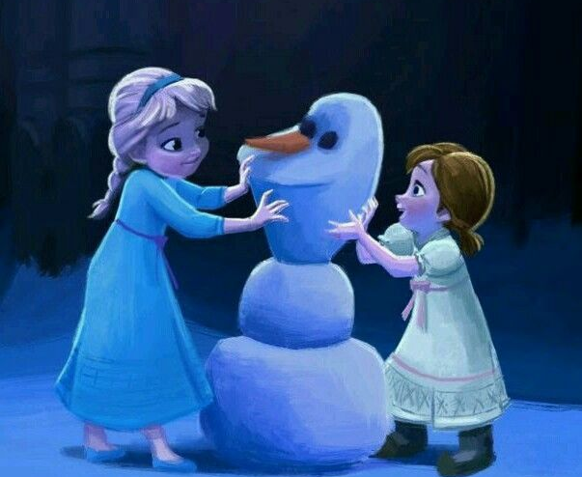
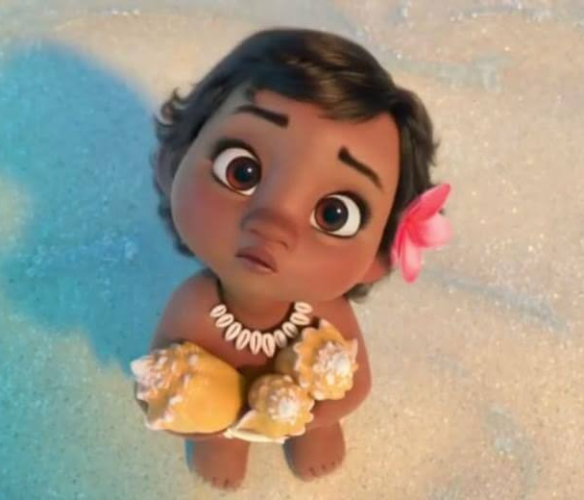
Pré-production
Character Design
Références pour Celia et Alice
Vaiana et Siméa
Mirabelle
Daphné et Agnès
Elsa et Anna
Vaiana
Notes:
Character Design – 1m30 (1/6)

Slide 13
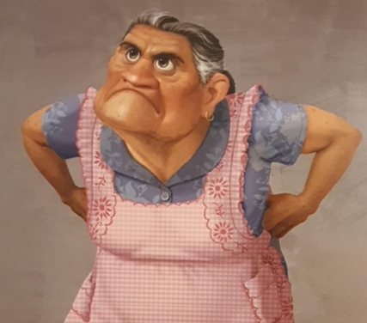
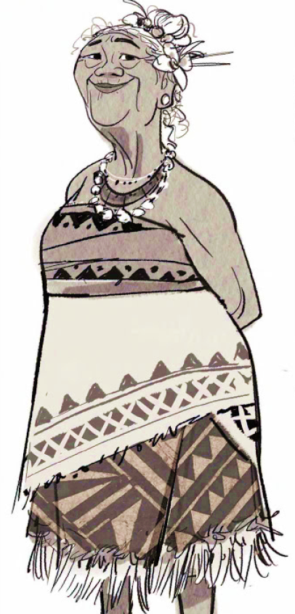
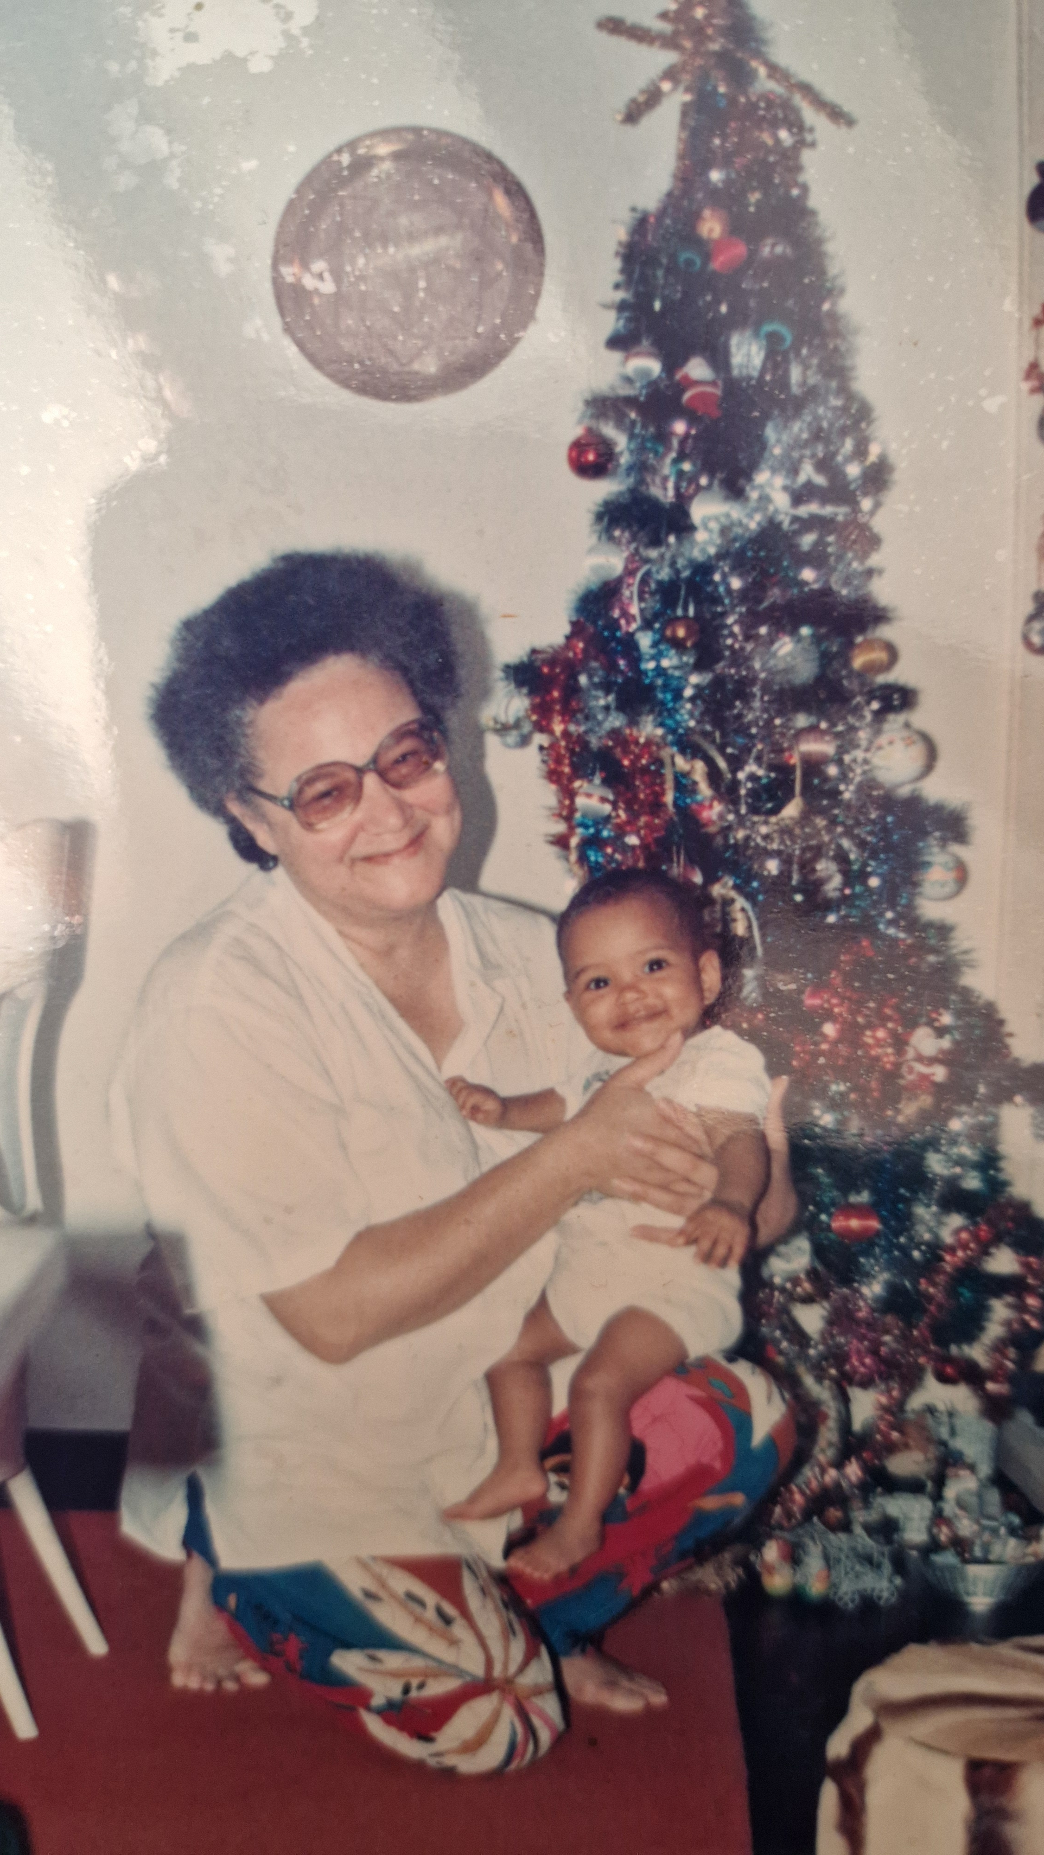
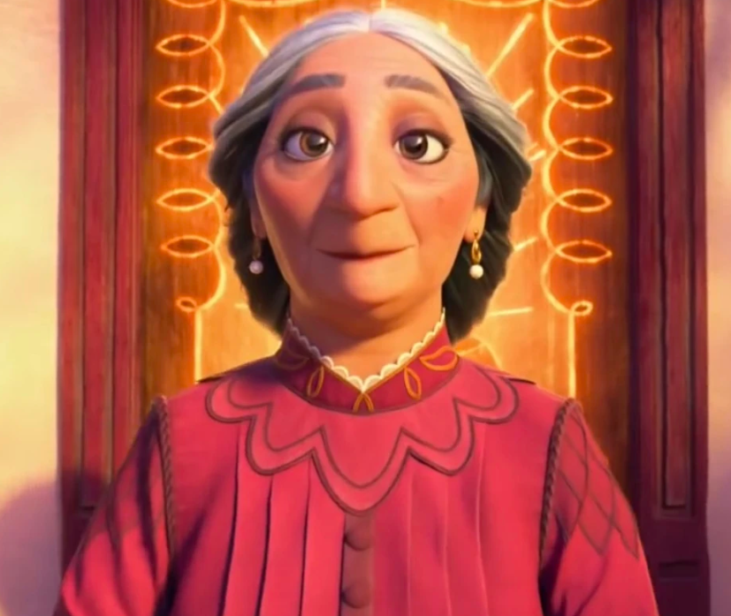
Pré-production
Character Design
Références pour Mamie Clotilde
Elena Rivera
Mamie-France
Notes:
Character Design – 1m30 (2/6)

Slide 14
Pré-production
Character Design
Celia
Notes:
Character Design – 1m30 (3/6)

Slide 15
Pré-production
Character Design
Alice
Notes:
Character Design – 1m30 (4/6)

Slide 16
Pré-production
Character Design
Mamie Clotilde
Notes:
Character Design – 1m30 (5/6)

Slide 17
Pré-production
Character Design
Line-up
Notes:
Character Design – 1m30 (6/6)

Slide 18
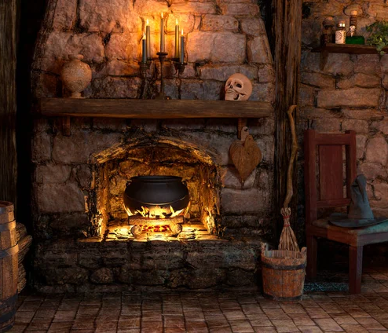
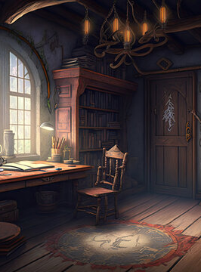
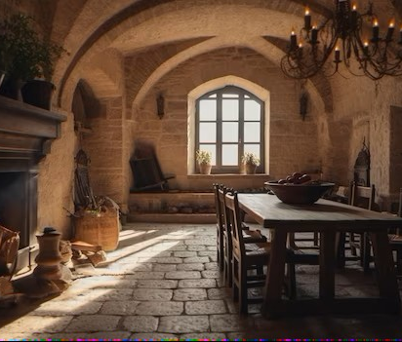
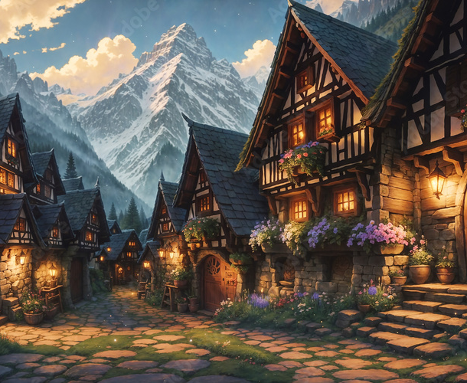
Pré-production
Environment Design
Références
Notes:
Environment Design – 30s (1/4)

Slide 19
Pré-production
Environment Design
Extérieur
Notes:
Environment Design – 30s (2/4)

Slide 20
Pré-production
Environment Design
Le salon
Notes:
Environment Design – 30s (3/4)

Slide 21
Pré-production
Environment Design
La chambre
Notes:
Environment Design – 30s (4/4)

Slide 22
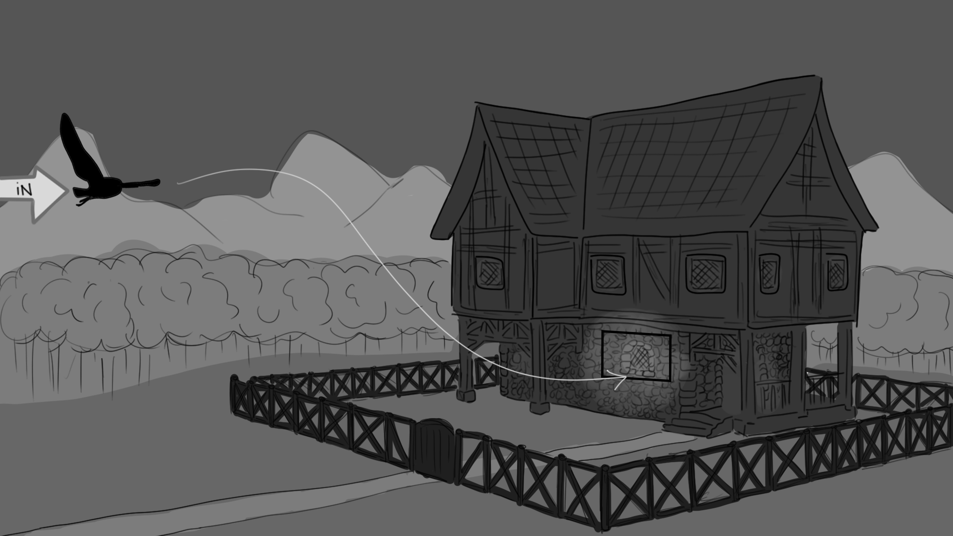
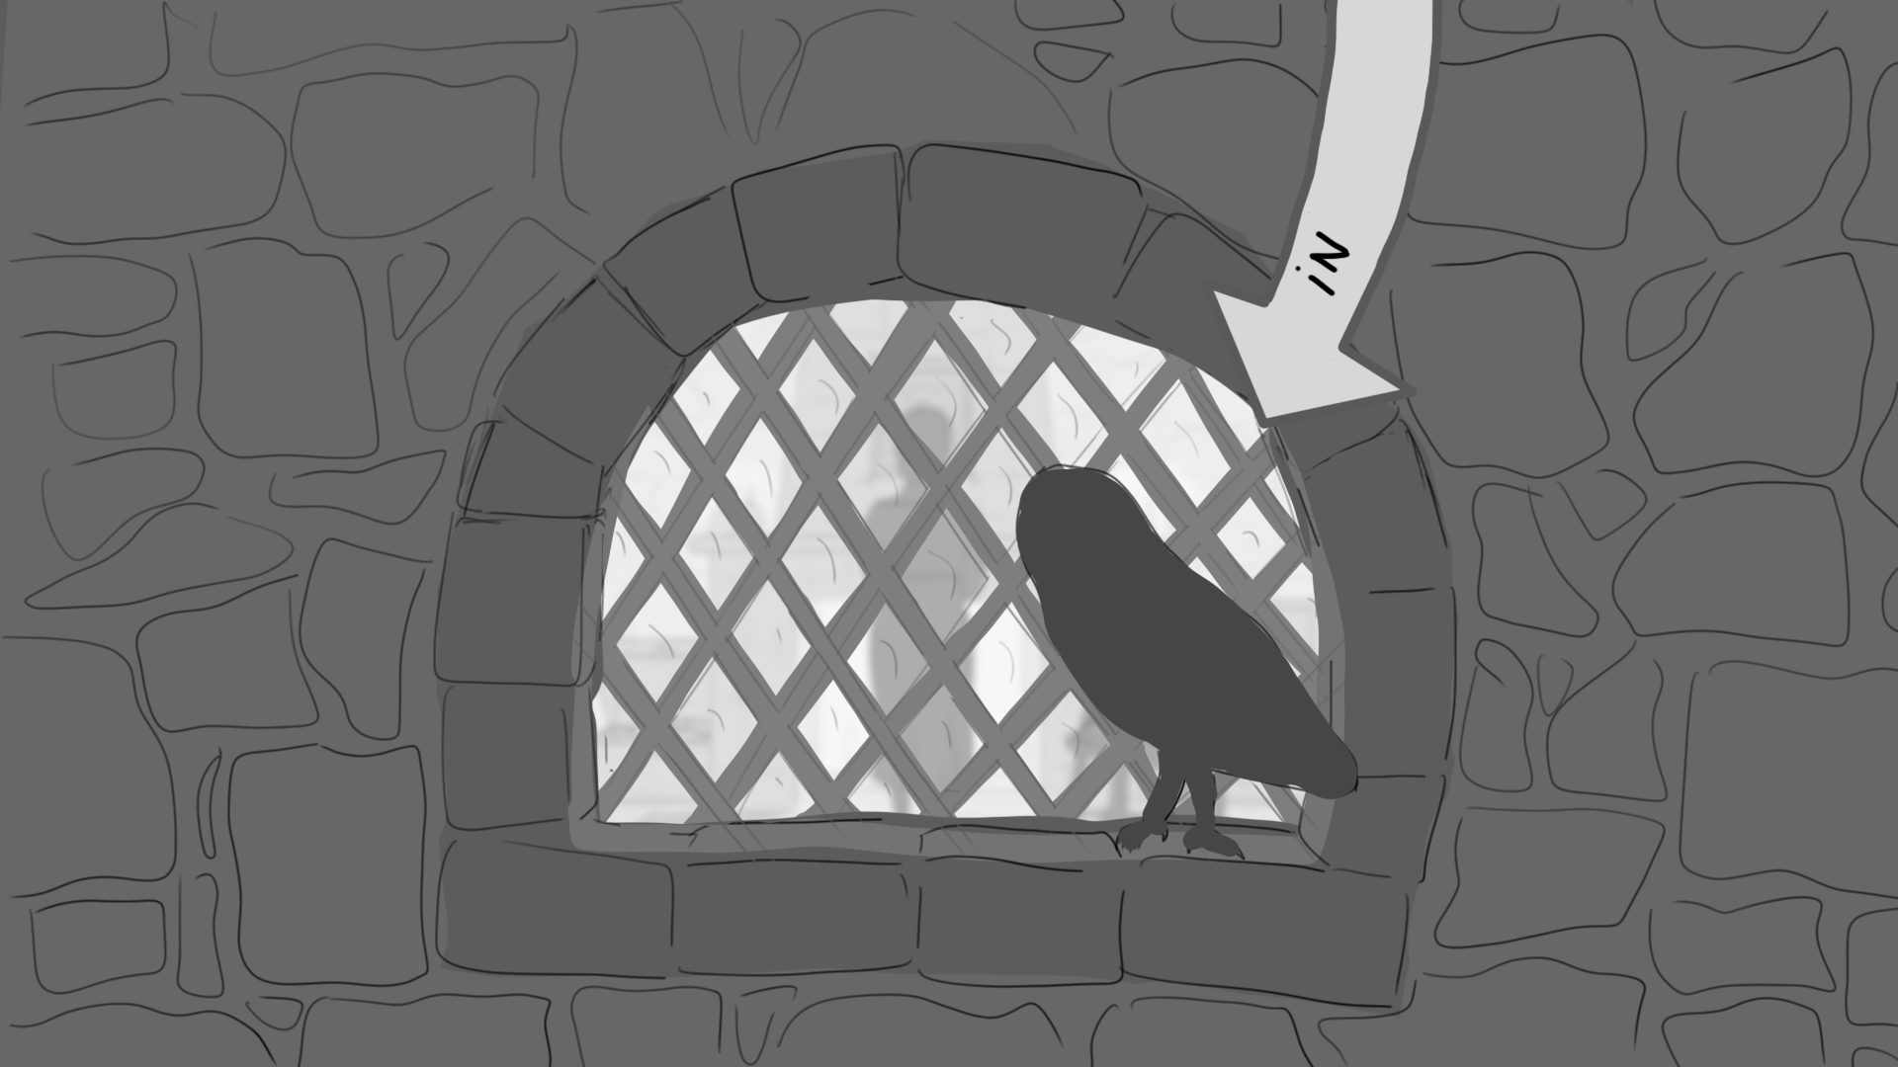
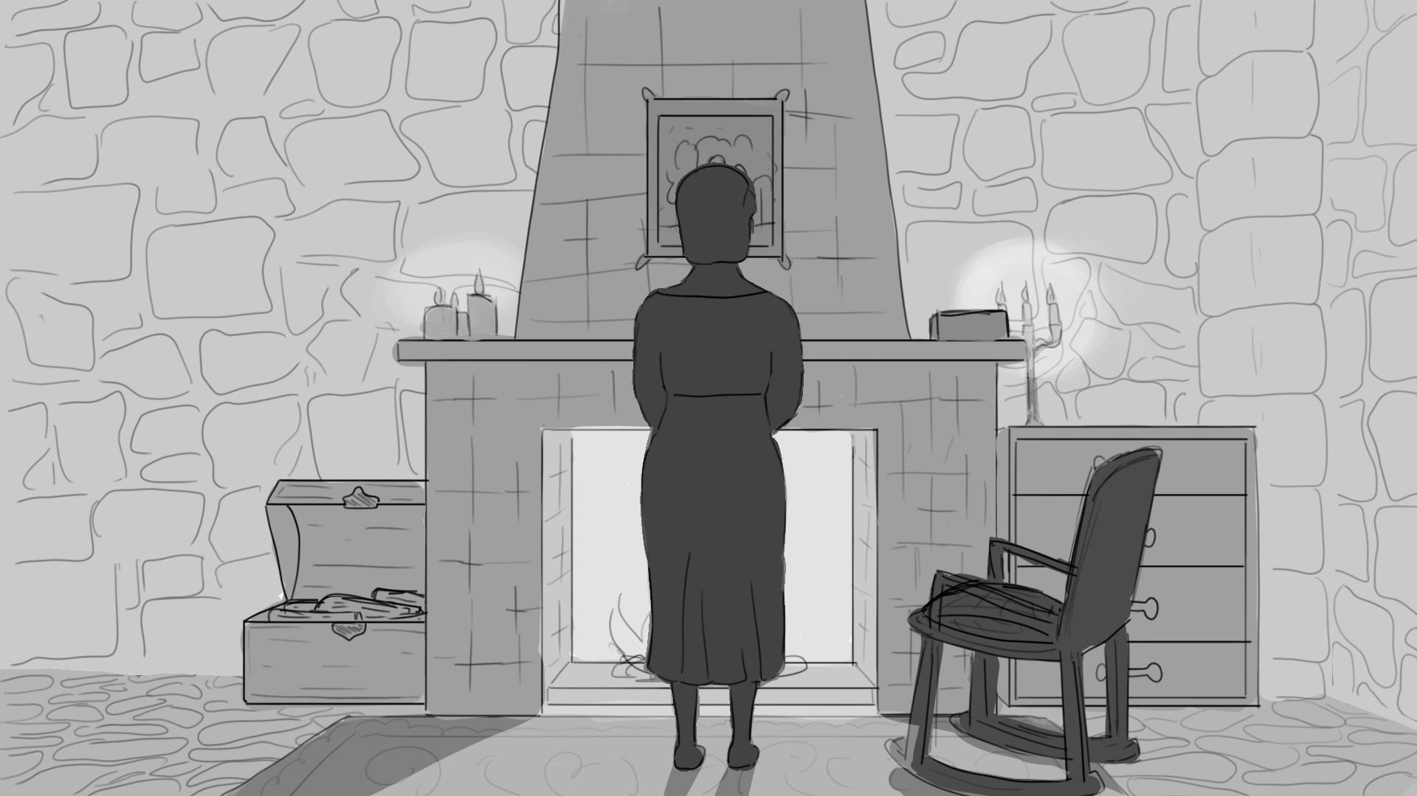
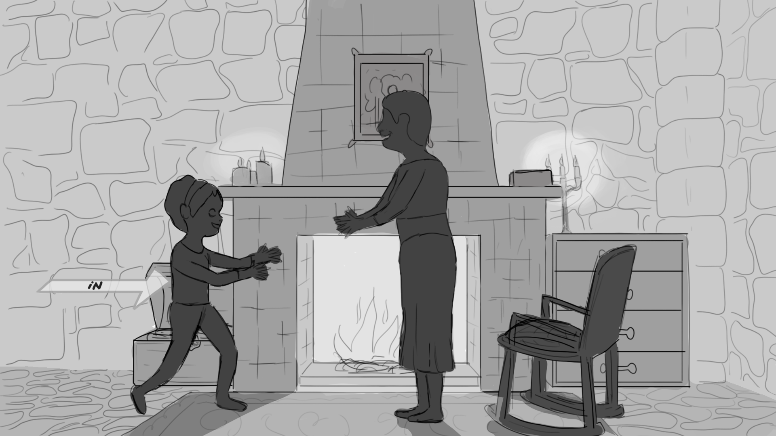
Pré-production
Mise en scène
Notes:
Mise en scène – 1min (1/8)

Slide 23
Pré-production
Mise en scène
Notes:
Mise en scène – 1min (2/8)

Slide 24
Pré-production
Mise en scène
Notes:
Mise en scène – 1min (3/8)

Slide 25
Pré-production
Mise en scène
Notes:
Mise en scène – 1min (4/8)

Slide 26
Pré-production
Mise en scène
Notes:
Mise en scène – 1min (5/8)

Slide 27
Pré-production
Mise en scène
Notes:
Mise en scène – 1min (6/8)

Slide 28
Pré-production
Mise en scène
Notes:
Mise en scène – 1min (7/8)

Slide 29
Pré-production
Mise en scène
Notes:
Mise en scène – 1min (8/8)

Slide 30
Pré-production
Gestion de projet
Notes:
Gestion de projet – 30s (1/2)

Slide 31
Pré-production
Gestion de projet
Notes:
Gestion de projet – 30s (2/2)

Slide 32
Production

